Slide 1
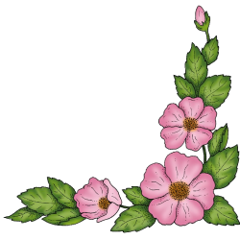
LUYỆN TỪ VÀ CÂU
LỚP 5B
Liên kết các câu trong bài bằng cách lặp từ ngữ
GIÁO VIÊN: Mai Trần Như Phượng

Slide 2
Thứ ba ngày 8 tháng 3 năm 2022
Luyện từ và câu

Slide 3
Chọn cặp từ hô ứng thích hợp điền vào chỗ trống:
a) …….thời tiết thuận lợi ……vụ lúa này đạt năng suất cao.
Tuy…..nhưng
B. Nhờ ... nên
C. Tại…….nên
B. Nhờ ... nên

Slide 4
Chọn cặp từ hô ứng thích hợp điền vào chỗ trống:
b) …….Sư Tử ra sức vùng vẫy ……nó vẫn không sao thoát khỏi cái lưới đang bó chặt mình nó.
Tuy…..nhưng
Nhờ……nên
Mặc dù…….nhưng
C. Mặc dù…….nhưng

Slide 5
Chọn cặp từ hô ứng thích hợp điền vào chỗ trống:
c) Nam … đi học về, Dũng … gọi đi đá bóng.
vừa…..đã….
càng…….càng…..
vừa….. vừa ….
A. vừa…..đã….

Slide 6
Các câu ghép có thể nối với nhau bằng cách nào:
Nối trực tiếp bằng dấu câu.
B. Nối bằng các quan hệ từ.
C. Nối bằng các cặp từ hô ứng.
D. Cả 3 đáp án trên đều đúng.
D. Cả 3 đáp án trên đều đúng.

Slide 7
Thứ ba ngày 8 tháng 3 năm 2022
Luyện từ và câu
Liên kết các câu trong bài bằng cách lặp
từ ngữ
I. Nhận xét:
Hai câu văn này có quan hệ với nhau về nghĩa hay không?
Đền thượng nằm chót vót trên đỉnh núi Nghĩa Lĩnh. Trước đền, những khóm hải đường đâm bông rực đỏ, những cánh bướm nhiều màu sắc bay dập dờn như đang múa quạt xòe hoa. Đoàn Minh Tuấn

Slide 8
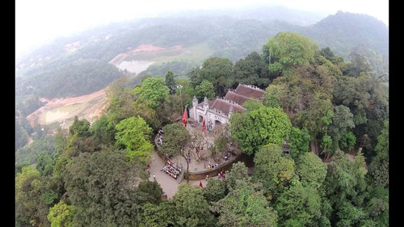

Slide 9
Thứ ba ngày 8 tháng 3 năm 2022
Luyện từ và câu
Liên kết các câu trong bài bằng cách lặp
từ ngữ
I. Nhận xét:
Hai câu văn này có quan hệ với nhau về nghĩa hay không?
Đền thượng nằm chót vót trên đỉnh núi Nghĩa Lĩnh. Trước đền, những khóm hải đường đâm bông rực đỏ, những cánh bướm nhiều màu sắc bay dập dờn như đang múa quạt xòe hoa. Đoàn Minh Tuấn
1
2
1
Vị trí của đền Thượng
2
Cảnh sắc thiên nhiên nơi đền Thượng
2 câu văn liên kết với nhau chặt chẽ về nghĩa

Slide 10
Thứ ba ngày 8 tháng 3 năm 2022
Luyện từ và câu
Liên kết các câu trong bài bằng cách lặp
từ ngữ
I. Nhận xét:
1. Trong câu in nghiêng dưới đây, từ nào lặp lại từ đã dùng ở câu trước?
Đền thượng nằm chót vót trên đỉnh núi Nghĩa Lĩnh. Trước đền, những khóm hải đường đâm bông rực đỏ, những cánh bướm nhiều màu sắc bay dập dờn như đang múa quạt xòe hoa. Đoàn Minh Tuấn
1
Đền
2
đền

Slide 11
Thứ ba ngày 8 tháng 3 năm 2022
Luyện từ và câu
Liên kết các câu trong bài bằng cách lặp
từ ngữ
I. Nhận xét:
2. Nếu ta thay từ được dùng lặp lại bằng một trong các từ nhà, chùa, trường, lớp thì hai câu trên có còn gắn bó với nhau không?
Đền thượng nằm chót vót trên đỉnh núi Nghĩa Lĩnh. Trước , những khóm hải đường đâm bông rực đỏ, những cánh bướm nhiều màu sắc bay dập dờn như đang múa quạt xòe hoa. Đoàn Minh Tuấn
nhà
đền
Đền
đền
1
2
chùa
2 câu văn hoàn toàn không liên kết với nhau

Slide 12
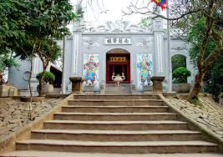
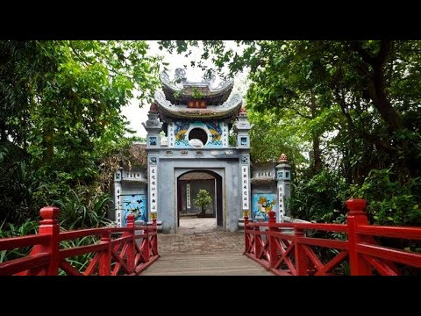
Đền Thượng – nơi các vua Hùng thường làm lễ tế trời đất, thờ thần lúa
Đền Ngọc Sơn thờ thần Văn Xương Đế Quân và Hưng Đạo Vương Trần Quốc Tuấn

Slide 13
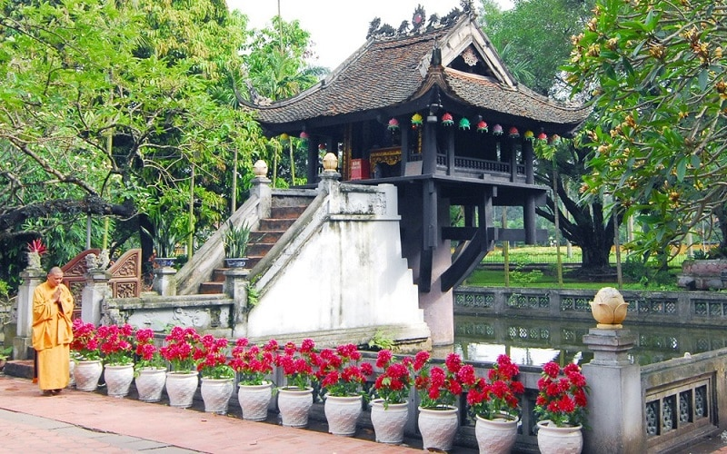
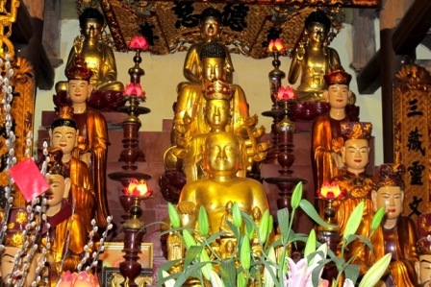
Chùa Một Cột
Bàn thờ Tam Bảo ở trong chùa

Slide 14
Thứ ba ngày 8 tháng 3 năm 2022
Luyện từ và câu
Liên kết các câu trong bài bằng cách lặp
từ ngữ
I. Nhận xét:
2. Nếu ta thay từ được dùng lặp lại bằng một trong các từ nhà, chùa, trường, lớp thì hai câu trên có còn gắn bó với nhau không?
Đền thượng nằm chót vót trên đỉnh núi Nghĩa Lĩnh. Trước , những khóm hải đường đâm bông rực đỏ, những cánh bướm nhiều màu sắc bay dập dờn như đang múa quạt xòe hoa. Đoàn Minh Tuấn
lớp
chùa
1
2
trường
2 câu văn hoàn toàn không liên kết với nhau

Slide 15
Thứ ba ngày 8 tháng 3 năm 2022
Luyện từ và câu
Liên kết các câu trong bài bằng cách lặp
từ ngữ
I. Nhận xét:
1. Trong câu in nghiêng dưới đây, từ nào lặp lại từ đã dùng ở câu trước?
Đền thượng nằm chót vót trên đỉnh núi Nghĩa Lĩnh. Trước đền, những khóm hải đường đâm bông rực đỏ, những cánh bướm nhiều màu sắc bay dập dờn như đang múa quạt xòe hoa.
1
2
Trong bài văn, đoạn văn các câu phải liên kết với nhau

Slide 16
GHI NHỚ
1. Trong bài văn, đoạn văn, các câu văn phải liên kết chặt chẽ với nhau.

Slide 17
Thứ ba ngày 8 tháng 3 năm 2022
Luyện từ và câu
Liên kết các câu trong bài bằng cách lặp
từ ngữ
I. Nhận xét:
3. Việc lặp lại từ trong trường hợp này có tác dụng gì?
Đền thượng nằm chót vót trên đỉnh núi Nghĩa Lĩnh. Trước đền, những khóm hải đường đâm bông rực đỏ, những cánh bướm nhiều màu sắc bay dập dờn như đang múa quạt xòe hoa.
1
2
Câu 1 miêu tả vị trí của Đền Thượng. Câu 2 miêu tả cảnh
thiên nhiên ở khu vực Đền Thượng. Hai câu có liên hệ về
nghĩa với nhau.

Slide 18
Thứ ba ngày 8 tháng 3 năm 2022
Luyện từ và câu
Liên kết các câu trong bài bằng cách lặp
từ ngữ
I. Nhận xét:
3. Việc lặp lại từ trong trường hợp này có tác dụng gì?
Đền thượng nằm chót vót trên đỉnh núi Nghĩa Lĩnh. Trước đền, những khóm hải đường đâm bông rực đỏ, những cánh bướm nhiều màu sắc bay dập dờn như đang múa quạt xòe hoa.
1
2
Việc lặp lại từ đền ở câu thứ 2 tạo nên sự liên kết với câu 1. Đây
là liên kết câu bằng cách lặp từ ngữ.

Slide 19
GHI NHỚ
Trong bài văn, đoạn văn, các câu văn phải liên kết chặt chẽ với nhau.
2. Để liên kết một câu với câu đứng trước nó, ta có thể lặp lại trong câu ấy những từ ngữ đã xuất hiện ở câu đứng trước.

Slide 20
Người đặt hộp thư lần nào cũng tạo cho anh sự bất ngờ. Bao giờ hộp thư cũng được đặt một nơi dễ tìm mà ít bị chú ý nhất.
Ví dụ minh họa
Hai câu văn này có mối quan hệ về nghĩa không?
Tìm những từ ngữ được lặp lại để liên kết câu?
hộp thư
hộp thư
2 câu văn liên kết với nhau chặt chẽ về nghĩa

Slide 21
Mùa xuân, phượng ra lá. Lá xanh um, mát rượi, ngon lành như lá me non.
Ví dụ minh họa
Hai câu văn sau có mối quan hệ về nghĩa không?
Tìm những từ ngữ được lặp lại để liên kết câu?
lá
Lá
2 câu văn liên kết với nhau chặt chẽ về nghĩa

Slide 22
1. Tìm những từ ngữ được lặp lại để liên kết câu:
Niềm tự hào chính đáng của chúng ta trong nền văn hóa Đông Sơn chính là bộ sưu tập trống đồng hết sức phong phú. Trống đồng Đông Sơn đa dạng không chỉ về hình dáng, kích thước mà cả về phong cách, kích thước mà cả về phong cách trang trí, sắp xếp hoa văn.
Nguyễn Văn Huyên
b) Trong một sáng đào công sự, lưỡi xẻng của anh chiến sĩ xúc lên một mảnh đồ gốm có nét hoa văn màu nâu và xanh, hình đuôi rồng. Anh chiến sĩ quả quyết rằng những nét hoa văn này y như hoa văn trên hũ rượu thờ ở đình làng anh.
Hà Đình Cẩn

Slide 23
Bài 2: Chọn từ ngữ trong ngoặc đơn thích hợp với mỗi ô trống để các câu, các đoạn được liên kết với nhau: (cá song, tôm, thuyền, cá chim, chợ)

Slide 24
Dọc theo bờ vịnh Hạ Long, trên bến Đoan, bến Tàu hay cảng Mới, những đoàn thuyền đánh cá rẽ màn sương bạc nối đuôi nhau cập bến, những cánh buồm ướt át như cánh chim trong mưa. ... lưới mui bằng. ... giã đôi mui cong. ... khu Bốn buồm chữ nhật. ... Vạn Ninh buồm cánh én. ... nào cũng tôm cá đầy khoang. Người ta khiêng từng sọt cá nặng tươi roi rói lên chợ.
... Hòn Gai buổi sáng la liệt tôm cá. Những con ... khoẻ, vớt lên hàng giờ vẫn giãy đành đạch, vảy xám hoa đen lốm đốm. Những con ... mình dẹt như hình con chim lúc sải cánh bay, thịt ngon vào loại nhất nhì. Những con cá nhụ béo núc, trắng lốp, bóng mượt như được quét một lớp mỡ ngoài vậy. Những con ... tròn, thịt căng lên từng ngấn như cổ tay của trẻ lên ba, da xanh ánh, hàng chân choi choi như muốn bơi.
Theo Thi Sảnh

Slide 25
Bài 2: Chọn từ ngữ trong ngoặc đơn thích hợp với mỗi ô trống để các câu, các đoạn được liên kết với nhau: (cá song, tôm, thuyền, cá chim, chợ)
Dọc theo bờ vịnh Hạ Long, trên bến Đoan, bến Tàu hay cảng Mới, những đoàn thuyền đánh cá rẽ màn sương bạc nối đuôi nhau cập bến, những cánh buồm ướt át như cánh chim trong mưa. ... lưới mui bằng. ... giã đôi mui cong. ... khu Bốn buồm chữ nhật. ... Vạn Ninh buồm cánh én. ... nào cũng tôm cá đầy khoang. Người ta khiêng từng sọt cá nặng tươi roi rói lên chợ.
Xác định câu mở đoạn của đoạn văn?

Slide 26
Bài 2: Chọn từ ngữ trong ngoặc đơn thích hợp với mỗi ô trống để các câu, các đoạn được liên kết với nhau: (cá song, tôm, thuyền, cá chim, chợ)
... Hòn Gai buổi sáng la liệt tôm cá. Những con ... khoẻ, vớt lên hàng giờ vẫn giãy đành đạch, vảy xám hoa đen lốm đốm. Những con ... mình dẹt như hình con chim lúc sải cánh bay, thịt ngon vào loại nhất nhì. Những con cá nhụ béo núc, trắng lốp, bóng mượt như được quét một lớp mỡ ngoài vậy. Những con ... tròn, thịt căng lên từng ngấn như cổ tay của trẻ lên ba, da xanh ánh, hàng chân choi choi như muốn bơi.
Xác định câu mở đoạn của đoạn văn?

Slide 27
Dọc theo bờ vịnh Hạ Long, trên bến Đoan, bến Tàu hay cảng Mới, những đoàn thuyền đánh cá rẽ màn sương bạc nối đuôi nhau cập bến, những cánh buồm ướt át như cánh chim trong mưa. ... lưới mui bằng. ... giã đôi mui cong. ... khu Bốn buồm chữ nhật. ... Vạn Ninh buồm cánh én. ... nào cũng tôm cá đầy khoang. Người ta khiêng từng sọt cá nặng tươi roi rói lên chợ.
... Hòn Gai buổi sáng la liệt tôm cá. Những con ... khoẻ, vớt lên hàng giờ vẫn giãy đành đạch, vảy xám hoa đen lốm đốm. Những con ... mình dẹt như hình con chim lúc sải cánh bay, thịt ngon vào loại nhất nhì. Những con cá nhụ béo núc, trắng lốp, bóng mượt như được quét một lớp mỡ ngoài vậy. Những con ... tròn, thịt căng lên từng ngấn như cổ tay của trẻ lên ba, da xanh ánh, hàng chân choi choi như muốn bơi.
(cá song, tôm, thuyền, cá chim, chợ)

Slide 28
Bài 2: Chọn từ ngữ trong ngoặc đơn thích hợp với mỗi ô trống để các câu, các đoạn được liên kết với nhau: (cá song, tôm, thuyền, cá chim, chợ)
Dọc theo bờ vịnh Hạ Long, trên bến Đoan, bến Tàu hay cảng Mới, những đoàn thuyền đánh cá rẽ màn sương bạc nối đuôi nhau cập bến, những cánh buồm ướt át như cánh chim trong mưa. lưới mui bằng. giã đôi mui cong. khu Bốn buồm chữ nhật. Vạn Ninh buồm cánh én. nào cũng tôm cá đầy khoang. Người ta khiêng từng sọt cá nặng tươi roi rói lên chợ.
Thuyền
Thuyền
Thuyền
Thuyền
Thuyền

Slide 29
Bài 2: Chọn từ ngữ trong ngoặc đơn thích hợp với mỗi ô trống để các câu, các đoạn được liên kết với nhau: (cá song, tôm, thuyền, cá chim, chợ)
Chợ
cá song
Hòn Gai buổi sáng la liệt tôm cá. Những con khoẻ, vớt lên hàng giờ vẫn giãy đành đạch, vảy xám hoa đen lốm đốm. Những con mình dẹt như hình con chim lúc sải cánh bay, thịt ngon vào loại nhất nhì. Những con cá nhụ béo núc, trắng lốp, bóng mượt như được quét một lớp mỡ ngoài vậy. Những con tròn, thịt căng lên từng ngấn như cổ tay của trẻ lên ba, da xanh ánh, hàng chân choi choi như muốn bơi.
cá chim
tôm
(cá song, tôm, thuyền, cá chim, chợ)

Slide 30
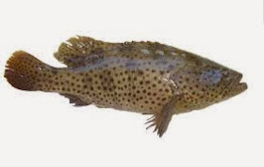
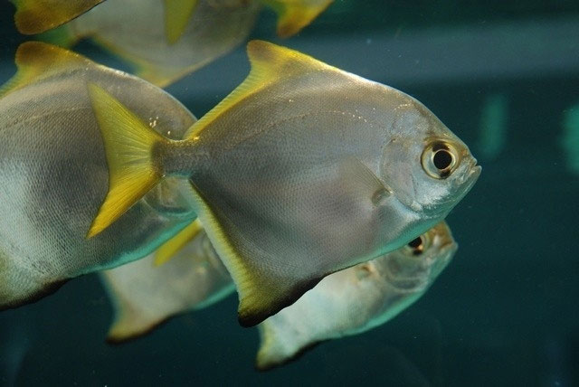
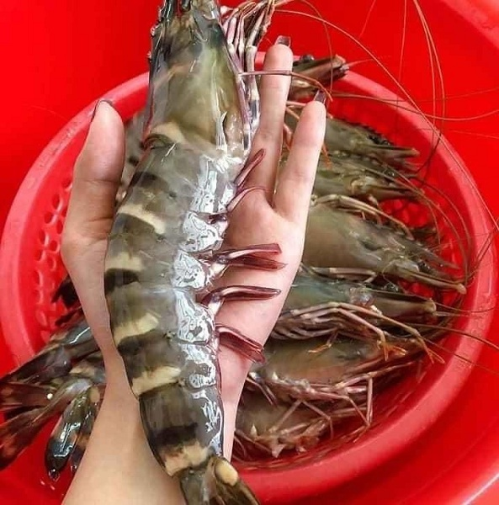
cá song
cá chim
tôm

Slide 31
Dọc theo bờ vịnh Hạ Long, trên bến Đoan, bến Tàu hay cảng Mới, những đoàn thuyền đánh cá rẽ màn sương bạc nối đuôi nhau cập bến, những cánh buồm ướt át như cánh chim trong mưa. Thuyền lưới mui bằng. Thuyền giã đôi mui cong. Thuyền khu Bốn buồm chữ nhật. Thuyền Vạn Ninh buồm cánh én. Thuyền nào cũng tôm cá đầy khoang. Người ta khiêng từng sọt cá nặng tươi roi rói lên chợ.
Chợ Hòn Gai buổi sáng la liệt tôm cá. Những con cá song khoẻ, vớt lên hàng giờ vẫn giãy đành đạch, vảy xám hoa đen lốm đốm. Những con cá chim mình dẹt như hình con chim lúc sải cánh bay, thịt ngon vào loại nhất nhì. Những con cá nhụ béo núc, trắng lốp, bóng mượt như được quét một lớp mỡ ngoài vậy. Những con tôm tròn, thịt căng lên từng ngấn như cổ tay của trẻ lên ba, da xanh ánh, hàng chân choi choi như muốn bơi.
Hai đoạn văn được liên kết với nhau bằng cách nào?

Slide 32
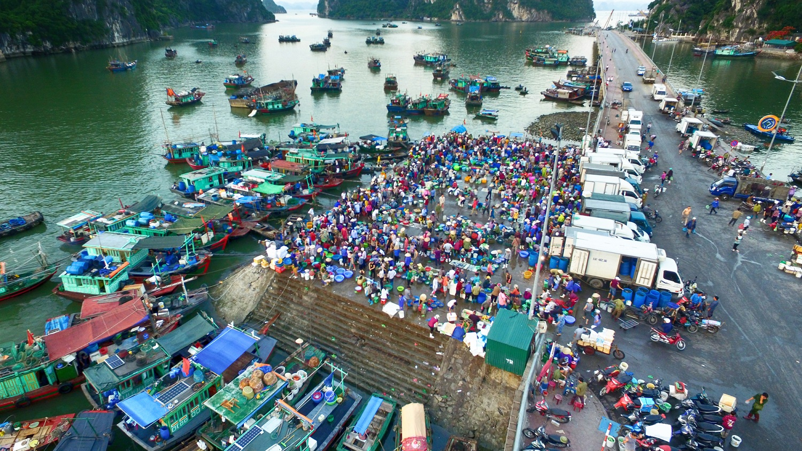

Slide 33
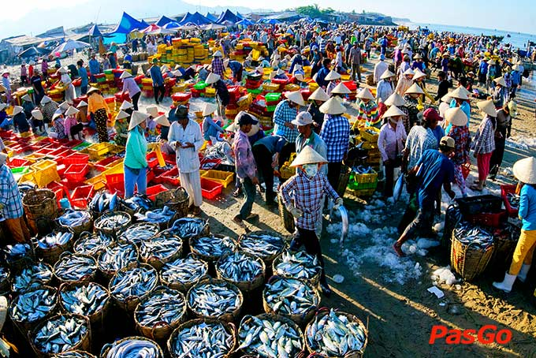

Slide 34
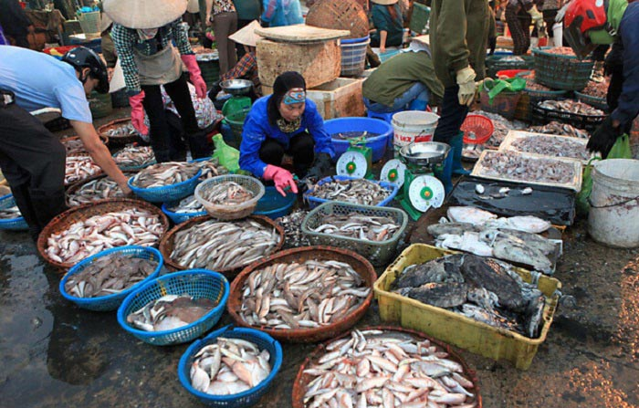

Slide 35
Dặn dò
Ôn lại các kiến thức đã học về liên kết câu trong bài bằng cách lặp từ ngữ.
Chuẩn bị bài sau: Liên kết các câu trong bài bằng cách thay thế từ ngữ.

Slide 36
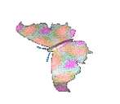
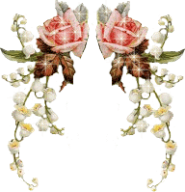
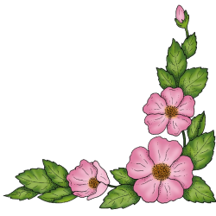
Chào tạm biệt!
Chúc quý thầy cô mạnh khoẻ, hạnh phúc!

